Slide 1

软件工程课程设计
事件提取小组

Slide 2
目录
CONTENTS
1
项目介绍
2
软件工程方法
3
需求分析
4
项目设计
5
项目展示

Slide 3
01
第一部分
项目介绍
PART 01

Slide 4
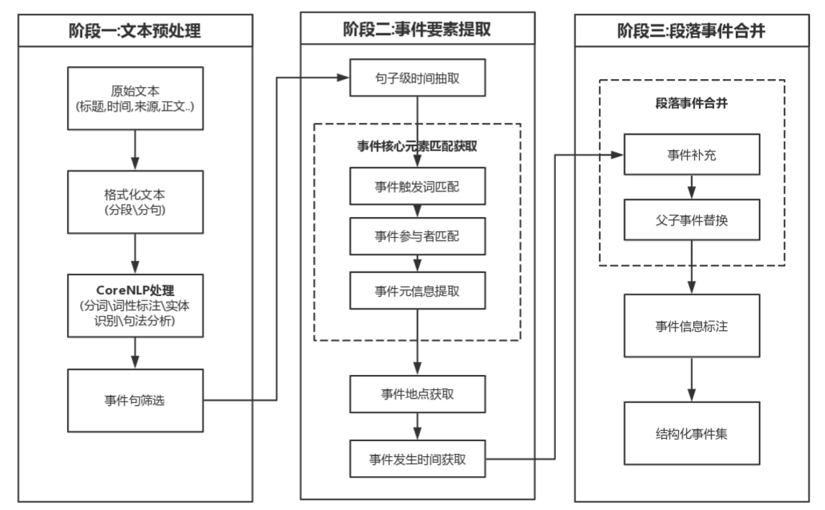
项目简介
Notes:
事件提取分为三个阶段：文本预处理、事件要素提取以及段落事件合并。我们在学长以及之前同学工作的基础上，对文本输入进行改进，优化了事件核心元素的匹配，并增加了事件地点以及发生时间的获取，设计了段落事件合并的逻辑，并用xml文档标注的形式格式化事件集，为之后机器学习的研究做准备。下面我将介绍我们这学期所作的工作。

Slide 5
文本预处理
阶段一：文本预处理 —— 爬取搜集原始时政类新闻数据集
爬虫
THUC News
实验室已有人民日报近十年所有时政类新闻文章，进而通过爬虫获取新华网全部时政类新闻700余篇作为补充
数据源：新华网
文本格式：UTF-8
数据源：根据新浪新闻RSS订阅频道2005~2011年间的历史数据筛选过滤生成，包含74万篇新闻文档
原始的14个候选类别：财经、彩票、房产、股票、家居、教育、科技、社会、时尚、时政、体育、星座、游戏、娱乐，其中时政类文档包含近7万篇
文本格式：UTF-8
Notes:
首先为了测试事件提取的完整性与准确性，爬取了大量时政类文章用于分析。

Slide 6
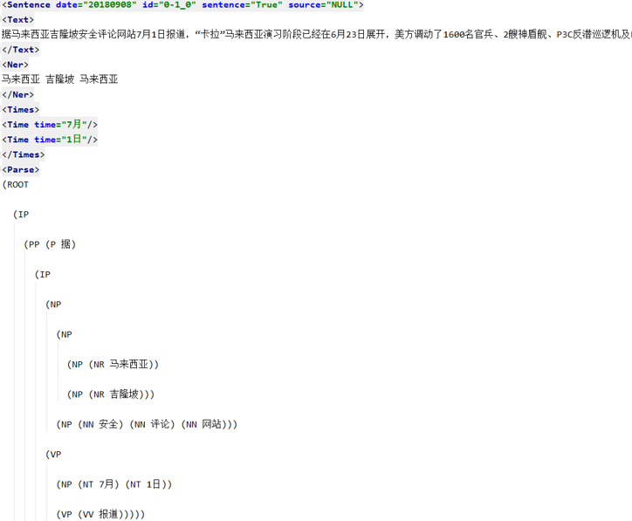
文本预处理
CoreNLP标注
原始新闻材料
环球时报特约记者唐湘报道 据马来西亚吉隆坡安全评论网站7月1日报道，“卡拉”马来西亚演习阶段已经在6月23日展开，美方调动了1600名官兵、2艘神盾舰、P3C反潜巡逻机及F/A-18大黄蜂战机参演。 其中，马美两国海军舰队已经在6月28日集结于南中国海，展开系列海上编队操演。海上编队操演及联合登陆演习，是整个“卡拉”演习的高潮节目。 参演马方的舰船有“乐吉尔”号导弹护卫舰(舷号26)、“高手”号导弹攻击快艇(舷号3511)及“斯里印德拉沙迪”号多功能支援及指挥舰(舷号1503)。 2艘美方神盾舰分别为“霞飞”号 (DDG 90) 及“钟云”号 (DDG 93) 。在为期10天的演习中，马美两国海军舰队将在南中国海展开舰炮射击、水下作战、潜水与援救及后勤支援管理。另外在地面作战方面，美国海军陆战队与马国陆军皇家游骑兵团第8及第9营军人，展开了森林野战与登陆演习。
Notes:
然后对原始语料进行文章、段落、语句的标注，使程序可以接受并分析段落输入。并用Stanford coreNLP进行句法分析。

Slide 7
事件要素提取
Actor字典
时间要素
Verb字典
地点要素
Notes:
除文本预处理外，我们在事件要素提取方面也做了大量工作。包括完善Actor、Verb字典，添加时间和地点提取逻辑。

Slide 8
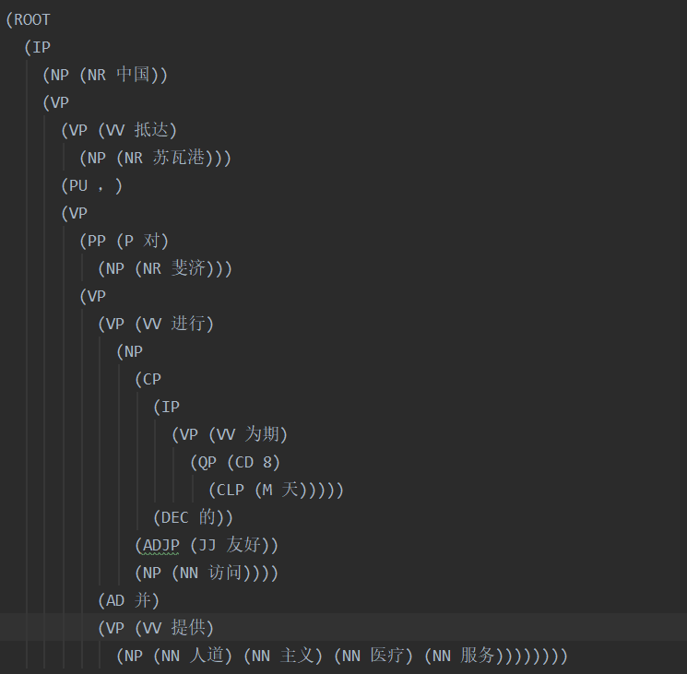
事件要素提取——Actor字典
事件的Actor指一句话中的主语，且这个主语应该是一个专有名词。如：国家，宗教等。
事件的Actor识别需要做的就是辨别出事件中的主语。经过大量的文本学习，再建立一个可以适用于研究方向的Actor字典，便于在后续研究中发现句子中的Actor。
前期准备：了解项目的研究方向；查阅Actor相关的字典规范；通过少量文章进行阶段性测试。
Notes:
事件的Actor指一句话中的主语，且这个主语应该是一个专有名词。在时政材料中多为国家、宗教。在阅读了大量文献，包括字典规范后，我们通过以下流程来完备Actor字典。

Slide 9
事件要素提取——Actor字典
Coding Sub-State Actors using the CAMEO (Conict and Mediation Event Observations) Actor Coding Framework
文本预处理
分析句法树
筛选Actor
建立字典
规范化Actor字典
将数以万计的政治新闻格式化，转变为机器可读的形式
通过句法树的标签获取每句话的Actor。具体做法为找到每个NP(基本名词短语)下的所有NR（专有名词）。
1. 通过程序按Actor出现的频率进行筛选
2. 人工筛选，保证质量
将筛选出来的Actor按照程序可读的方式编码。通过百度翻译实现智能化翻译。应用命名实体分析的方式，对字典进行分类。
阅读论文，了解了Actor字典建立的规范，并将之应用在实际字典建立上。
Notes:
即找到生成语法树中的NP即及基本名词短语，通过出现频次进行筛选，并用命名实体识别的方法进行分类，最后按照字典规范建立字典。

Slide 10
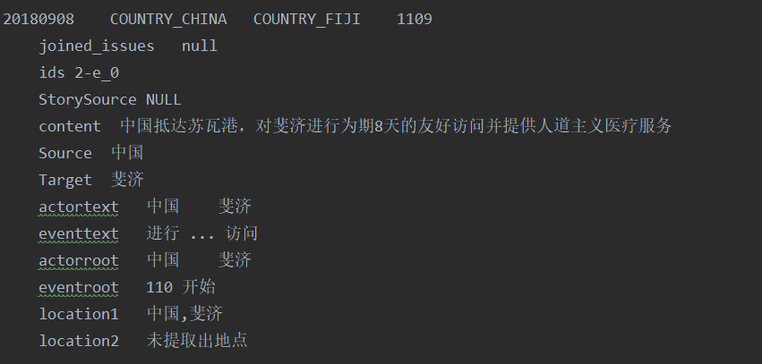

事件要素提取——Actor字典
Notes:
Actor提取示例。

Slide 11
事件要素提取——Verb字典
前期准备工作—查阅相关资料
论文基础
权威字典
Abujabr, R. , Gerner, D. J. , Schrodt, P. A. , & Yilmaz, O. . (2002). Conflict and Mediation Event Observations (CAMEO): A New Event Data Framework for the Analysis of Foreign Policy Interactions.
Javier Osorio, Viveca Pavon, Sayeed Salam, Jennifer Holmes, Patrick T. Brandt & Latifur Khan (2019): Translating CAMEO verbs for automated coding of event data, International Interactions, DOI: 10.1080/03050629.2019.1632304
···
Wordnet
Hownet
···
Notes:
为了生成Verb字典，我们同样阅读了大量论文。

Slide 12
事件要素提取——Verb字典
Cameo字典
Word
net
翻译
工具
人工 审核
项目中 Verb 字典的建立实际上是Cameo事件英文字典的翻译。
Wordnet是一个覆盖范围宽广的英语词汇语义网。使用 Wordnet 获取中文同义词集
相似度过滤
百度API + 有道API：
在 Wordnet 中获取不到的，调用 API 获取结果（大部分词组和部分单词）
将过滤过的机器翻译结果发送到审核界面，人工确认以获取最终结果。
Notes:
采用Cameo作为英文字典作为输入源、wordnet作为参考字典获取同义词集，经过语义相似度筛选后，筛除匹配度过低的结果。由Wordnet获取不到结果，通过调用两种翻译翻译API进行翻译，最终将结果交由人工审核，人工审核的结果即为最终翻译结果。

Slide 13
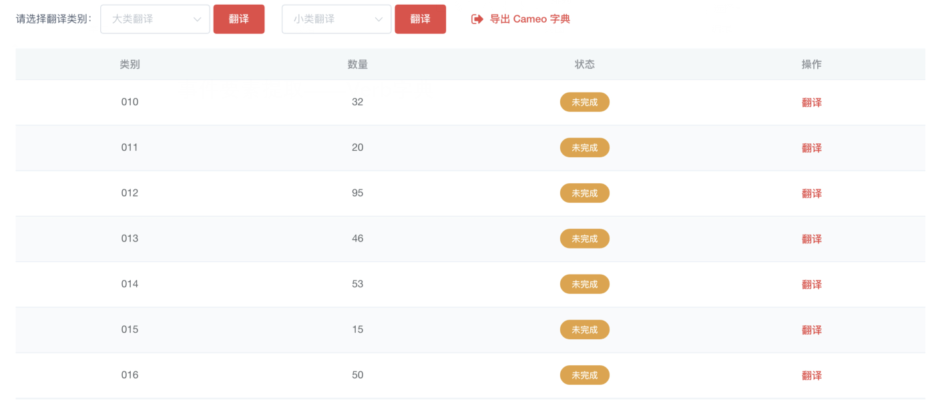
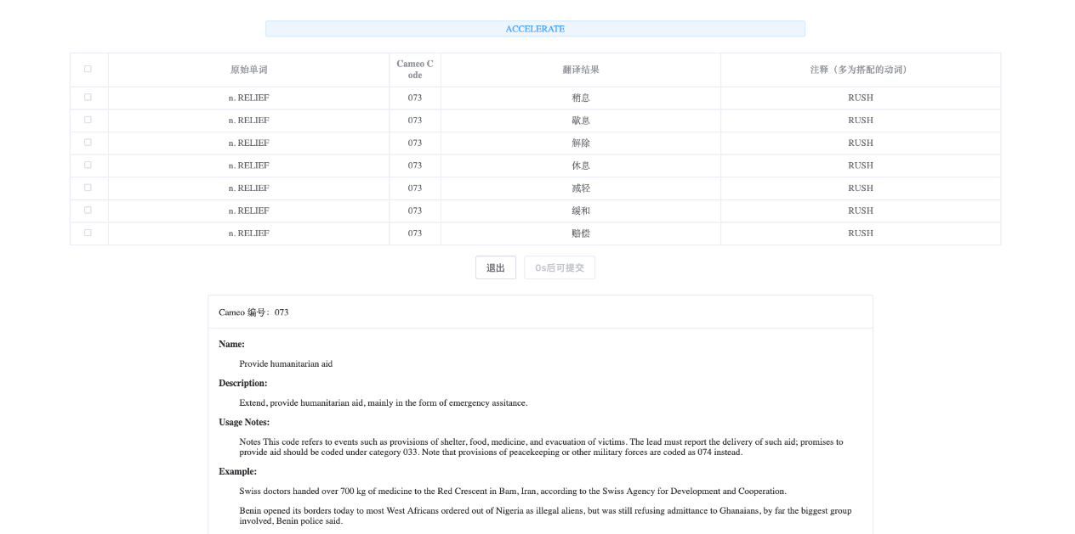
事件要素提取——Verb字典
Notes:
这是翻译和审核的界面以及审核的过程。

Slide 14
事件要素提取——时间要素
前期准备工作—查阅相关资料
基于规则
基于神经网络
优点：快速高效，最容易操作
缺点：覆盖范围较小，无法覆盖所有的时间词语。不能很好解决前后文之间的关联。
优点：覆盖的方面更加全面。
缺点：训练时间太长，缺乏标注好的数据集，所需要时间成本太长。并且运行时间也会增长
Notes:
时间要素提取，根据调研以及实际情况，选用了基于规则的提取方式。

Slide 15
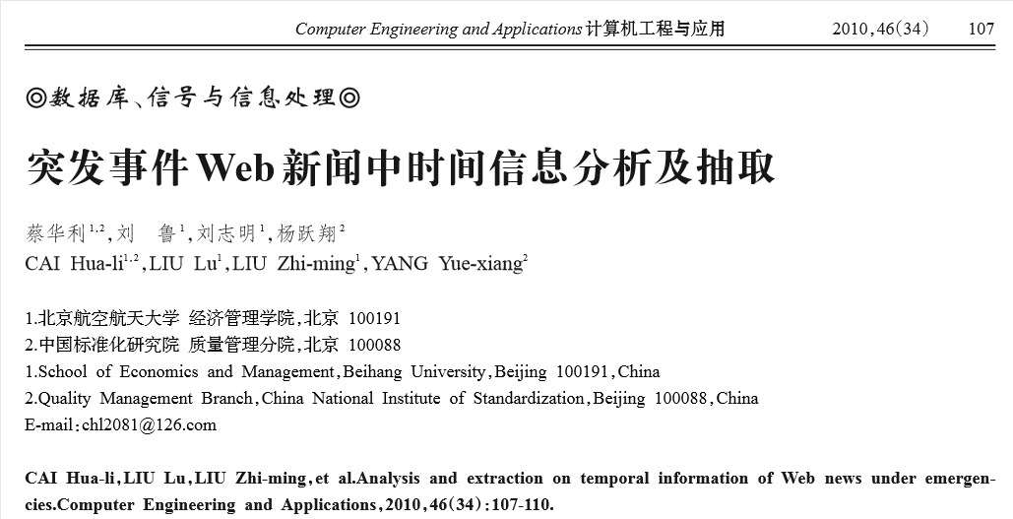
事件要素提取——时间要素
最后决定使用基于规则的提取。提取规则大致参考文献
突发事件Web新闻中时间信息分析及抽取
Notes:
这是部分参考文献。

Slide 16
事件要素提取——时间要素
故事发布时间
媒体报道时间
句子
时间
事件
时间
故事发布时间由发布的网页信息可以直接获取。
媒体报道时间有多达90%都出现在首句。通过分析首句的时间获得
句子时间会根据上一句的时间和当前句子内时间词语提取
每个事件会有限定的区域，通过提取这个区域的时间词语获得事件的具体时间
Notes:
时间提取逻辑是层层覆盖的。总共有故事发布时间，媒体报道时间，句子时间和事件时间。首先从来源处得到故事发布时间，有的来源处还会有媒体报道时间。假如未能从来源处得到媒体报道时间，那么就提取文章首句。确定句子时间主要依靠句法树内NT节点的内容。事件时间，会根据事件所在的文本，以句子时间为基准得到事件时间

Slide 17
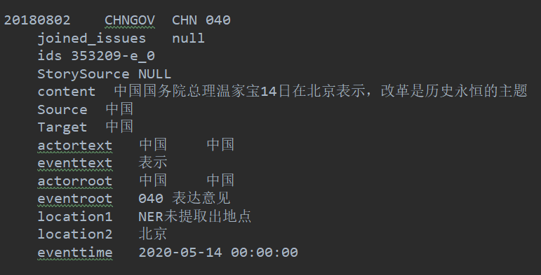

事件要素提取——时间要素
Notes:
时间提取样例

Slide 18
事件要素提取——地点要素
前期准备工作—查阅相关资料
论文基础
研究难点
[1]Fang Zhu 1,Zongtian Liu 1,Juanli Yang 1,Ping Zhu 2 1 School of Computer Engineering and Science,Shanghai University,Shanghai,China 2 International Centre for Bamboo Rattan,Beijing,China. CHINESE EVENT PLACE PHRASE RECOGNITION OF EMERGENCY EVENT USING MAXIMUM ENTROPY[C]. IEEE Beijing Section、Chinese Association of Artificial Intelligence(CAAI,China)、Beijing University of Posts and Telecommunications(BUPT,China)、Hosei University(HU,Japan)、The Chinese University of Hong Kong(CUHK,China)、Arizona State University(ASU,USA)、Natural Science Foundation of China.Proceedings of 2011 IEEE International Conference on Cloud Computing and Intelligence Systems(CCIS2011).IEEE Beijing Section、Chinese Association of Artificial Intelligence(CAAI,China)、Beijing University of Posts and Telecommunications(BUPT,China)、Hosei University(HU,Japan)、The Chinese University of Hong Kong(CUHK,China)、Arizona State University(ASU,USA)、Natural Science Foundation of China:IEEE BEIJING SECTION(跨国电气电子工程师学会北京分会),2011:643-647.
目前中文地点要素提取尚未形成成熟方案
地点界定困难，特别是事件地点
Notes:
在研读了多篇中文地点要素提取相关文献之后，我们发现，在地点要素提取方向上，我们主要面临以下两方面的困难，一是目前中文事件地点要素提取研究还处于起步阶段，尚未形成一套成熟有效的方案，我们可以借助的前人经验有限。此外，我们还面临一大困难是，地点的界定困难，特别是事件的地点。针对这两块的难点，我们的花了大量的精力去攻克它。

Slide 19
事件要素提取——地点要素
NER
Prep.
DP
Named Entity Recognition
Based on prep.
Dependence Parsing
为输入增加地点过滤，结合CoreNLP自带方法，并且判断地点是否属于事件
将语段以介词分隔，提取出地点要素，并判断是否属于事件
利用依存句法树构建特征，选择分数最大的地名实体，事件定位
原事件中无地点，命名实体识别提取出不必要的地点；
原事件确实有地点，然 而命名实体识别未能正确地提取出来。
粒度不够细
Notes:
我们前后一共迭代了三个事件地点要素提取的版本，从一开始的单纯命名实体识别，到后来基于前置词地点识别，再到利用依存句法树构建特征，选择分数最大的地名实体，最后定位事件的方法。

Slide 20
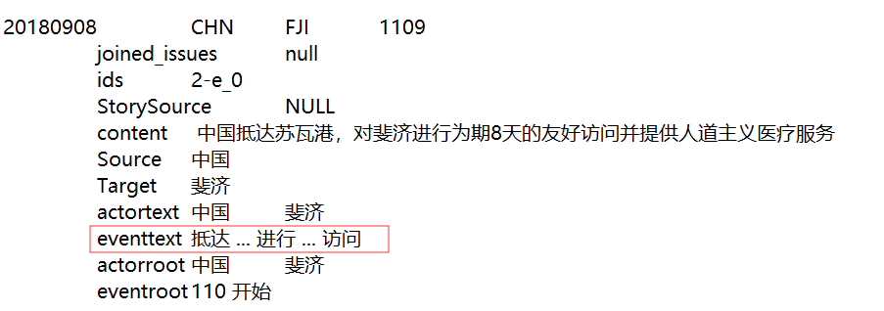
段落事件合并——事件主体冗余
事件主体（eventtext)冗余
1.是事件的在词典中能够查询匹配到的动词，是政治事件的主体。在一段新闻报道中，包含的政治事件可能不止一件，甚至有复杂的包含关系，因此我们用逻辑树来解析一段新闻报道的事件。在逻辑树每个事件层的左节点包含事件的主体，但在父节点和子节点之间的事件主体合并过程中，我们简单得将子节点的事件合并到了父节点的事件，因此出现了事件主体冗余的问题。
解决方式1：改变子树和父节点的事件主体简单的append的关系，在事件提取的函数主体的内部增加复杂的逻辑判断，通过搜索字典的verb部分，控制事件的合并。但在经过讨论之后放弃此方案，因为此方式会给事件的提取增加大量的搜索过程，降低了程序的效率。
解决方式2：在子树和父节点合并的政治事件输出之前，对所有提取的合并事件与对整个句子进行分析得出的事件划分出的events进行一一匹配，只有两者能够匹配，合并事件才能作为一个独立的事件主体被输出。
Notes:
除要素提取外，我们优化了事件主体的提取。之前的事件主题出现了冗余的情况

Slide 21
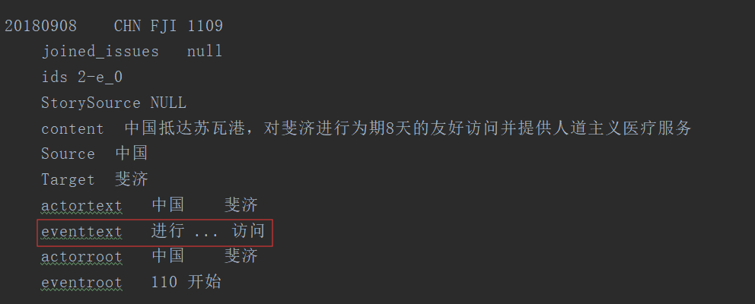
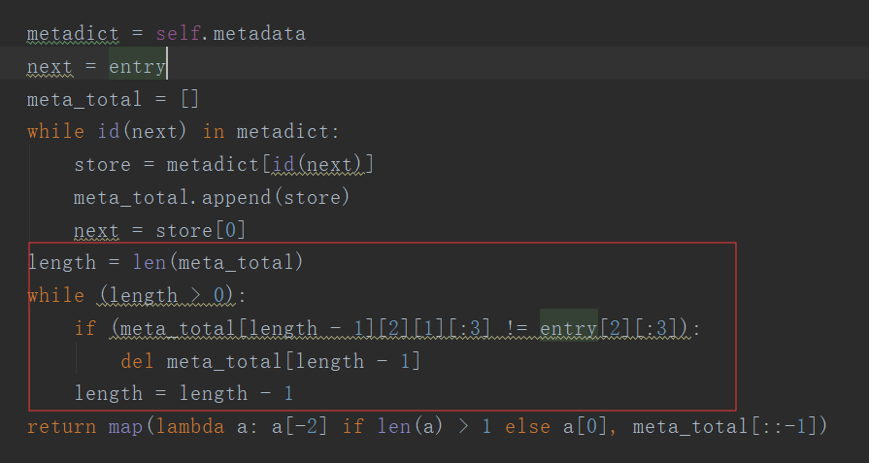
段落事件合并——事件主体冗余
通过解决方式2成功解决了合并事件的eventtext冗余问题。
事件主体（eventtext)冗余
Notes:
我们增加了子树父节点的事件合并，避免了冗余的情况。

Slide 22
段落事件合并——成分补充与事件合并
事件合并
中共中央政治局常委、全国人大常委会委员长栗战书参加了一项重要活动。他今天出席了中国地方立法工作会议。
成分补充
20180802 ---GOV --- 023
joined_issues null
ids 339764-0_0
StorySource NULL
content 栗战书参加了一 项重要活动
习近平总书记进行谈判。这次谈判十分的顺利，取得了极大的进展。他和美国总统特朗普展开谈判。
20180802 CHNGOV USAGOV 1106
joined_issues null
ids 339754-0_0; 339754-0_2
StorySource NULL
content 习近平总书记和美国总统特朗普展开谈判
Source 习近平 总书记
Target 美国 总统
20180802 --- CHN 0231
joined_issues null
ids 339764-0_1
StorySource NULL
content 他今天出席了中国地方立法工作
会议
20180802 ---GOV CHN 0231
joined_issues null
ids 339764-0_0;339764-0_1
StorySource NULL
content 栗战书今天出席了中国地方立法
工作会议
Notes:
之前的研究都建立句子提取的基础上，接下来我们尝试段落事件的合并。包括成分补充（缺少成分由相邻句子补充）和父子事件替换（详细事件替换根事件）两部分。

Slide 23
段落事件合并——结构化事件集
创建基于CEC格式的事件XML文件
<Body>
<fullcontent>文章ok</fullcontent>
<reporttime>报道时间ok</reporttime>
<paragraph>
<Sentence>
<Event>
<source>施事者</source>source
<target>受事者</target>target
<trigger type = 110>触发词</trigger>eventtext
<anchor>动名词中的名词</anchor>eventroot
<time></time>
<location></location>
</Event>
</Sentence>
</paragraph>
</Body>
CEC 采用了 XML 语言作为标注格式，其中包含了六个最重要的数据结构（标记）：Event、Denoter、Time、Location、Participant 和 Object。Event用于描述事件；Denoter、Time、Location、Participant 和 Object用于描述事件的指示词和要素
此外，我们还为每一个标记定义了与之相关的属性。我们创建的数据集的特点在于，虽然整体语料库的规模虽然偏小，但是对事件和事件要素的标注最为全面。
Notes:
为了为之后机器学习的事件提取方法提供语料，我们用新闻及事件提取结果创建基于CEC格式的事件XML文件。

Slide 24
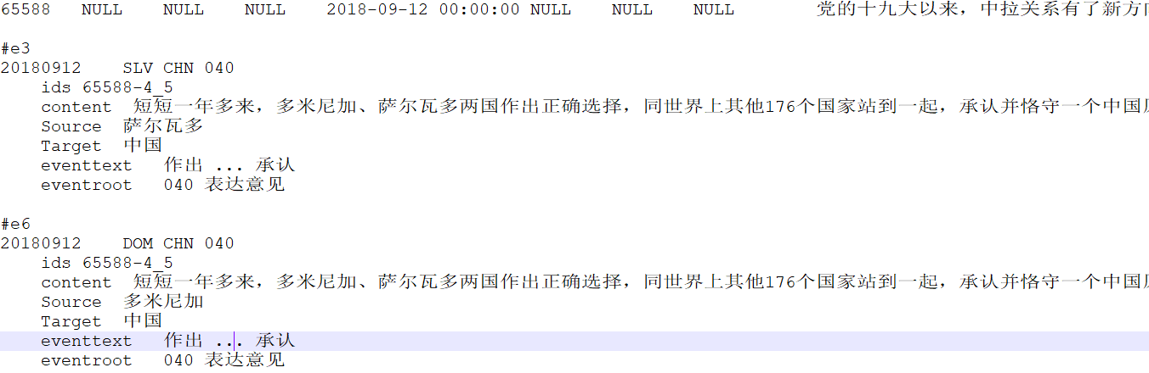

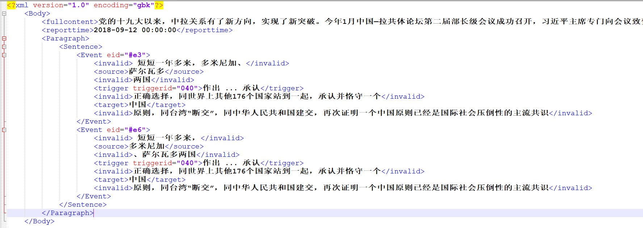
段落事件合并——结构化事件集
参考文献：
[1] Xu-jie Zhang, Zong-tian Liu, Wei Liu, Jian-feng Fu. Research on event-based semantic annotation of Chinese[C]. Computer Science and Network Technology (ICCSNT), 2012 2nd International Conference on: 1883-1888.
Notes:
这是生成的结果示例。

Slide 25
02
第二部分
软件工程方法
PART 02

Slide 26
敏捷开发
敏捷开发
敏捷科研
1
1
紧密协作、面对面的沟通
及时向学长汇报工作，获得建议
2
频繁交付新的软件版本
2
持续产出中间结果
3
以简洁为本，减少不必要的工作
3
通过沟通，不断加深对项目的理解
4
定期反思如何提高成效
4
反思前阶段工作，及时调整工作
Notes:
我们工作分为两部分，都采用了敏捷方法，分别为敏捷开发和敏捷科研。

Slide 27
过程框架活动
沟通
策划
01
02
项目启动
获取需求
项目估算
进度计划
建模
03
系统分析
概要分析
部署
构建
05
04
论文模型
产品形成
编码
测试
Notes:
无论是科研阶段还是开发阶段，项目都符合过程框架。

Slide 28
会议的机制
Sprint计划会议
Sprint站会
Sprint评审会议
Sprint回顾会议
指定sprint backlog并给出优先级。
及时沟通现有进度
展示模型，测试效果
总结反思前阶段工作
建模与构建——模块集成
编写代码
单元测试
提交git
Notes:
在上述的每个activity中，我们应用了scrum的方法。每个sprint中，我们都会挑选要完成的功能，讨论实现的方法，在实现中先编写代码，然后经测试后再提交，然后开会讨论实现中遇到的问题等。

Slide 29
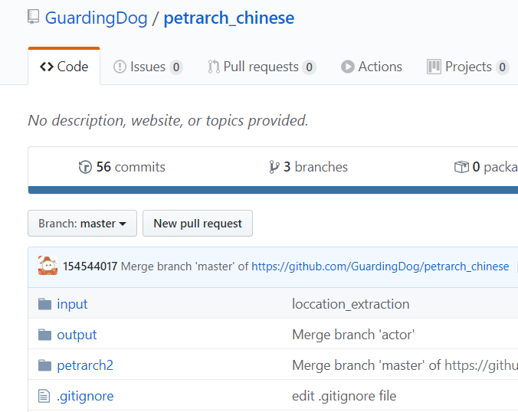
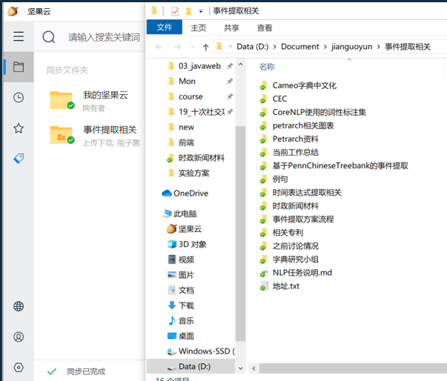


用到的团队协作工具主要是github和坚果云。
团队合作工具
github
坚果云
Notes:
用到的团队协作工具主要是github和坚果云。

Slide 30
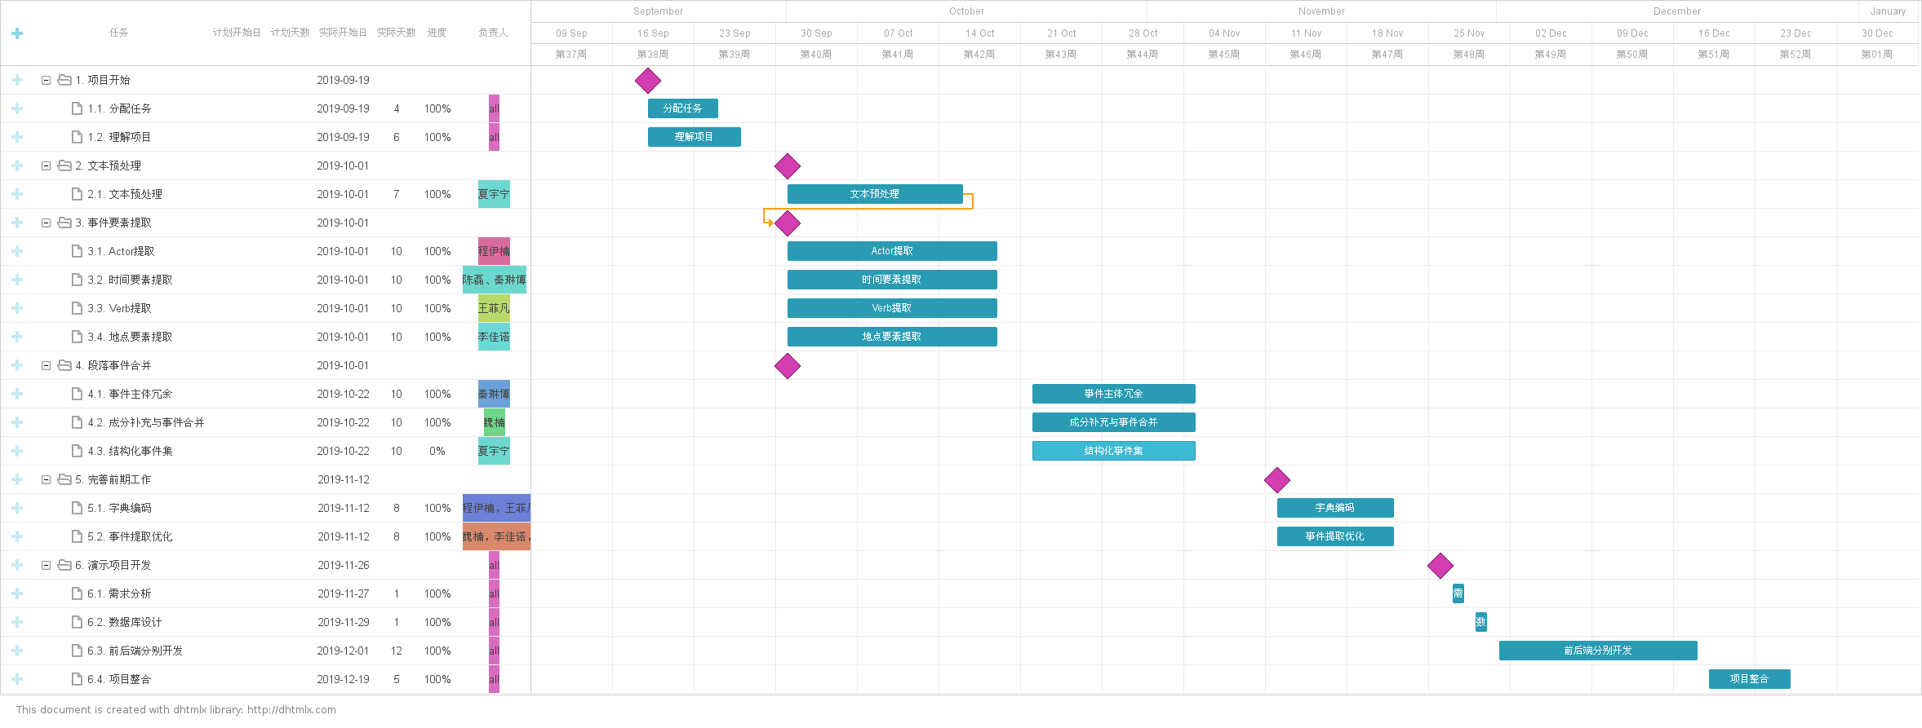
甘特图
Notes:
最后用甘特图管理项目进度。

Slide 31
03
第三部分
需求分析过程
PART 03

Slide 32
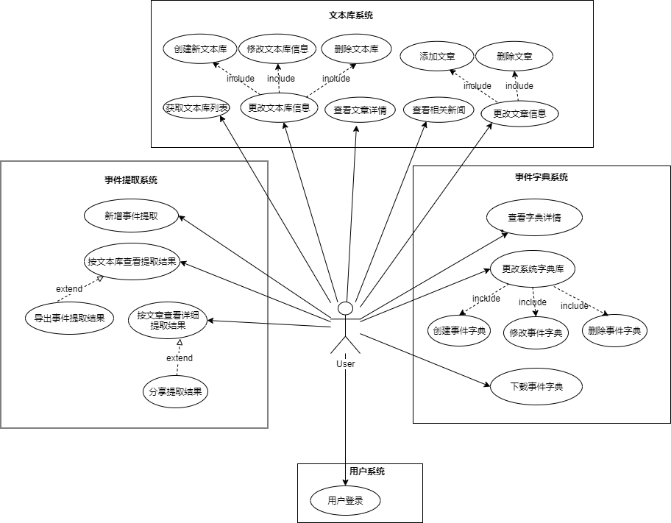
用例图
Notes:
我们项目开启阶段拿到了页面原型，通过分析原型以及与客户多次沟通，我们分析得到了完整的用例与需求。

Slide 33
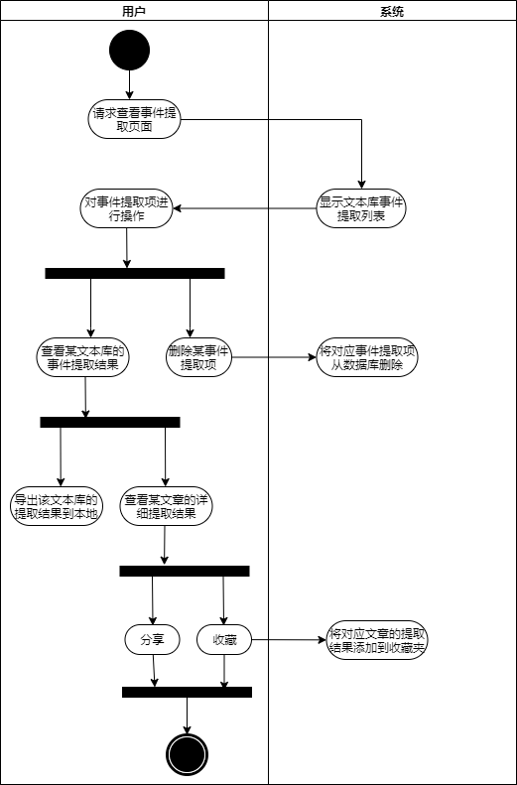
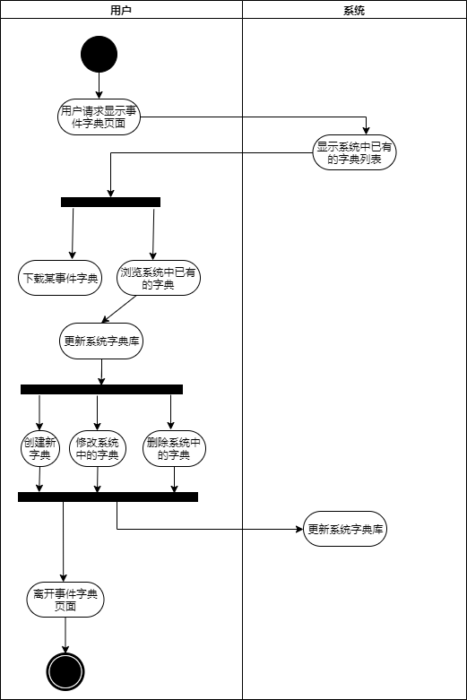
需求建模——功能建模
事件字典活动图
事件提取活动图
Notes:
为复杂的功能作出活动图进行分析。

Slide 34
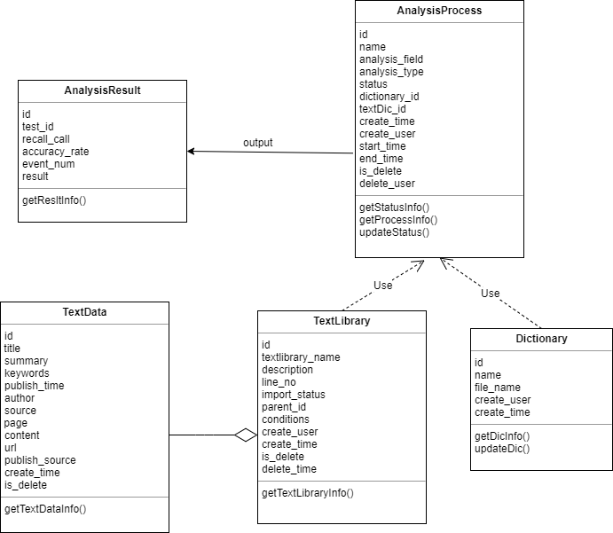
需求建模——数据建模
系统分析类图

Slide 35
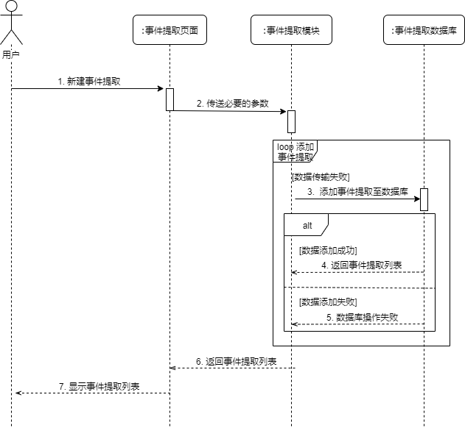
需求建模——行为建模
新建事件提取顺序图

Slide 36
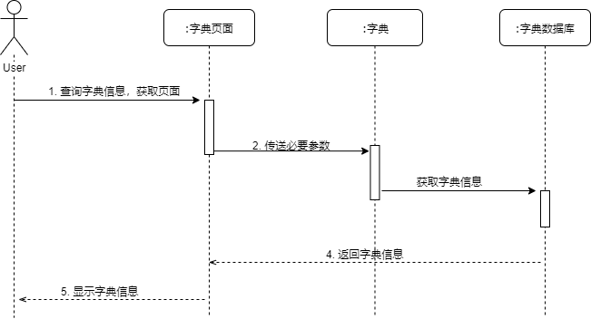
需求建模——行为建模
查询字典信息顺序图

Slide 37
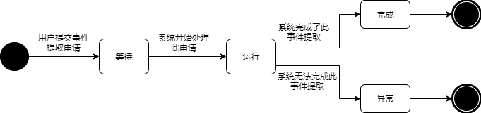
需求建模——行为建模
事件提取状态图

Slide 38
04
第四部分
项目设计
PART 04

Slide 39
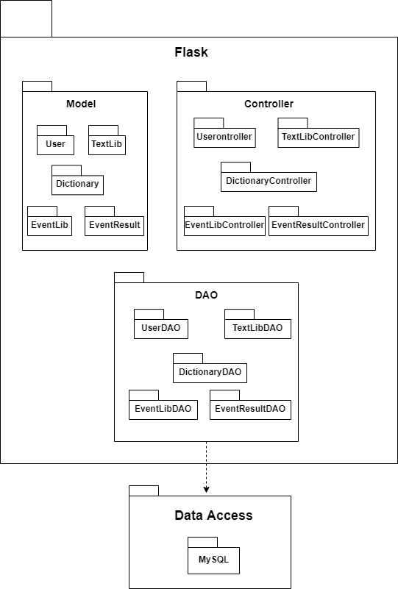
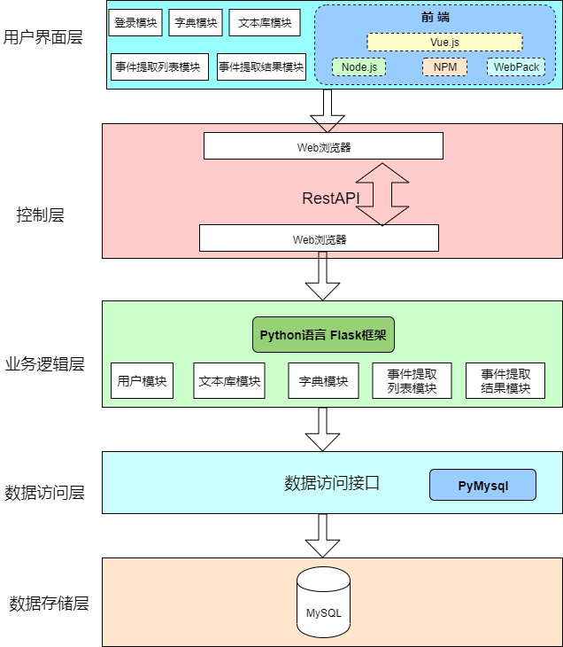
系统总体架构
Notes:
基于项目的实际情况，我们使用vue+flask开发系统，划分了五个模块，用pyMysql连接mysql数据建库。在项目组织上，使用MVC的方式组织。

Slide 40
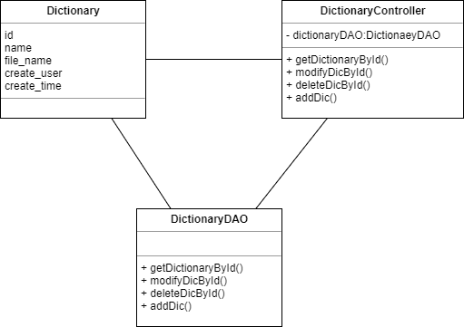
设计类图
字典模块设计类图
Notes:
因为我们拿到了数据库表设计，于是直接作出了设计类，并完成了 数据库设计。

Slide 41
数据库设计
用户表
文本库表
01
02
存储用户信息
存储文本库信息
事件分类结果表
文本库数据表
06
03
！表是动态创建的
！表是动态创建的
存储文本库内文章的信息
文本库分析表
事件分类字典表
05
04
产品形成
存储字典信息

Slide 42
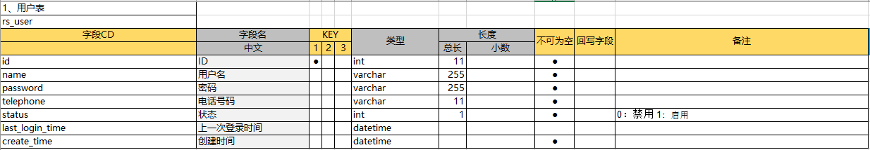
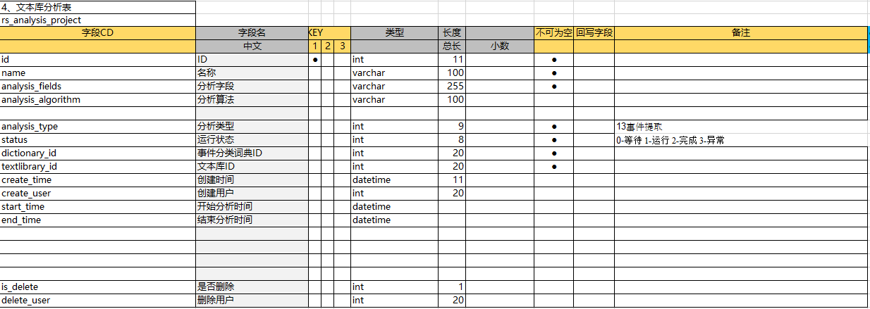
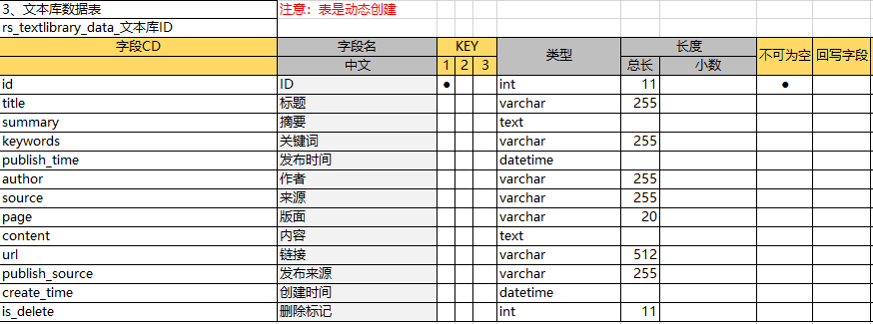
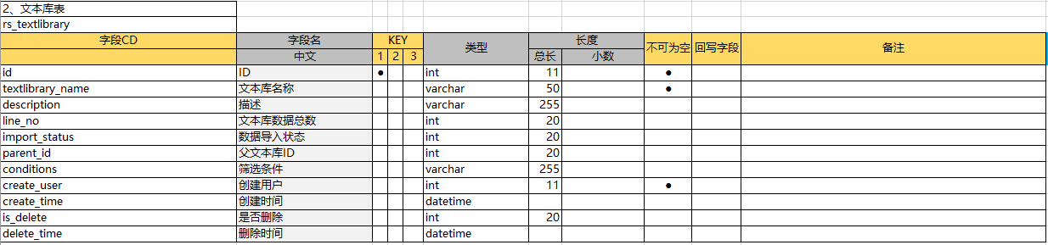
数据库设计

Slide 43
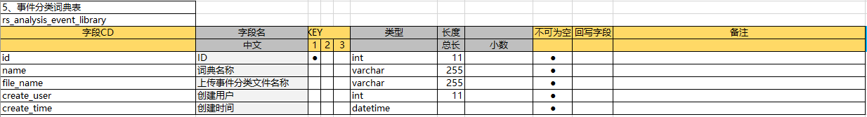
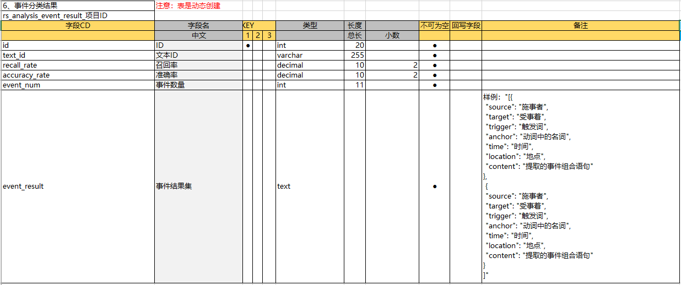
数据库设计

Slide 44
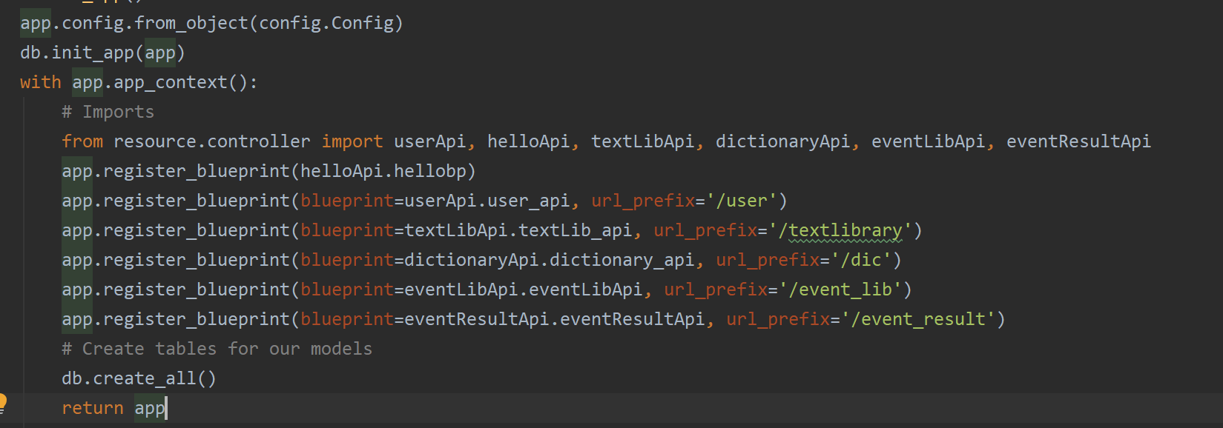
接口设计
前端与后端之间的交互使用RestAPI。
分为5个模块，依次提供API。
Notes:
实际开发中，由于我们需求明确，数据库设计已经完成，所以我们先进行了接口设计，形成了完整的接口 文档，然后分为前后端小组分别开发，先完成了所有的基本功能，然后再根据客户需求完善了和添加了部分功能。

Slide 45
05
第五部分
项目展示
PART 05

Slide 46
软件工程课程设计
演讲完毕，谢谢观看！

